Slide 1

CAPSTONE
SignAI
Integrantes:
Jenniffer Coñuel -
Mattías Gonzalez -
Ariel Silva -
Profesores:
Jazna Meza -
Juan Pablo Mellado -
SignAI

Slide 2

Contexto
En Chile, un aproximado de 800 mil personas son sordas o mudas, según el Estudio Nacional de la Discapacidad. En este contexto, instituciones públicas de todo tipo no cuentan con una preparación adecuada para tratar con problemas
comunicacionales de este tipo.
Frente a este problema de exclusión nace SignAI, el cual es un servicio intérprete de LSCh que pretende ser la base para futuros servicios similares que utilicen IA.

Slide 3
Fases anteriores
1
Digitalizamos todo el diccionario de LSCh utilizando la plataforma que desarrollamos. También enriquecimos este diccionario utilizando WebScraping.
2
Desarrollamos la base de la API, configurando la aplicación (servidor), creando los endpoints y habilitando la generación de documentación de forma automática.
3
Desarrollamos todo el módulo n°1 de Voz a Señas y lo implementamos de forma exitosa a la API.
4
Configuramos y preparamos todo el entorno de producción en el servidor para el despliegue de la API, Plataforma de Vocabulario y futuras herramientas que presentaremos hoy.
5
Hicimos preparativos básicos para el desarrollo del módulo n°2, Señas a Texto.

Slide 4

Objetivos
Red Neuronal
Developer Portal
Seguridad
Pruebas
El objetivo más importante que declaramos para esta nueva fase del proyecto fue el diseño y entrenamiento de la Red Neuronal.
Con el fin de proveer un servicio seguro y fácil de implementar. Se desarrolló un Developer Portal del cual se puede consultar la documentación y obtener APIKeys
Para asegurar la implementación segura del servicio se han desarrollado medidas de seguridad como Autenticación y APIKeys.
Sometimos nuestro modelo a diversas pruebas, utilizando diferentes individuos para asegurar una detección decente de señas.

Slide 5




El
Modelo
Arquitectura 6 - Alpha
El primer modelo que nos dió buenos resultados fue el número 6, o ALPHA, el cual obtuvo 98% de Accuracy en testing, pero no generalizaba del todo bien.
Arquitectura 15 - Beta
Para llegar a nuestro modelo BETA ideal cuyas métricas declaramos y presentamos en un inicio, tuvimos que diseñar antes 15 modelos, los cuales, cada uno nos tomaba entre 2 y 3 horas los primeros intentos, hasta 8 y 9 horas los últimos.
El segundo modelo que mostró buen resultado fue el 15 o BETA, el cual obtuvo un 88% de Accuracy en testing, su generalización era buena, pero sólo alcanzaba un 30% de casos reales.
Arquitectura 16 - Gamma
El último modelo que mostró buen resultado fue el GAMMA, el cual obtuvo un 91% de Accuracy en testing, además de que su generalización es bastante con un 70% de precisión en casos reales.

Slide 6


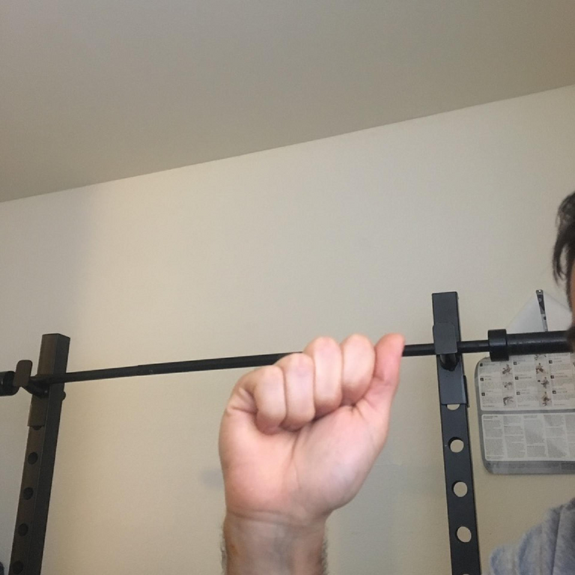



Señas problemáticas
N
M
A
S
T

Slide 7
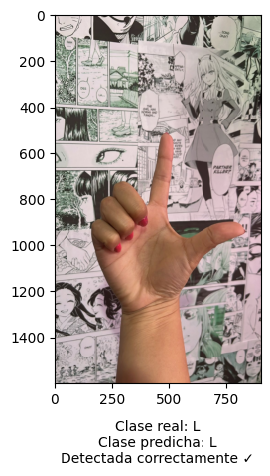
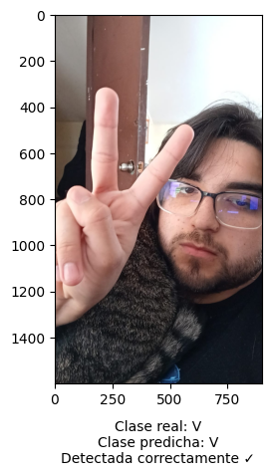
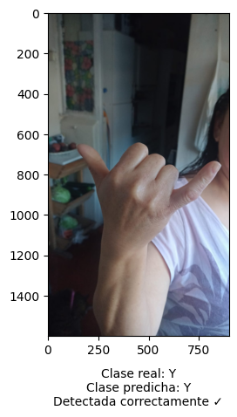
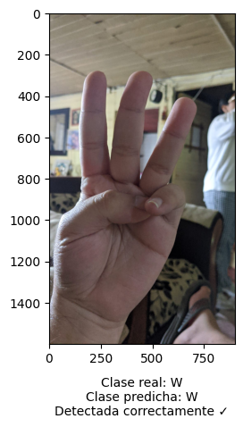
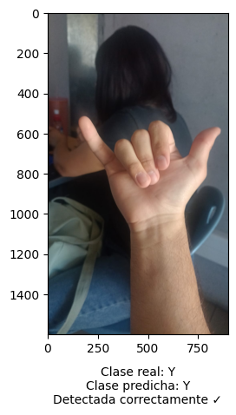
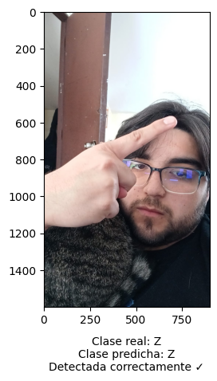
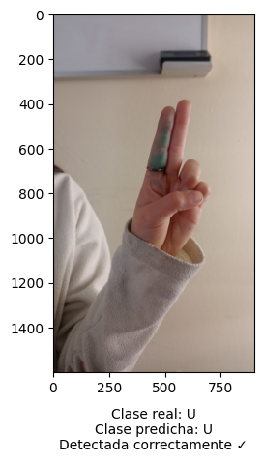
Señas problemáticas

Slide 8
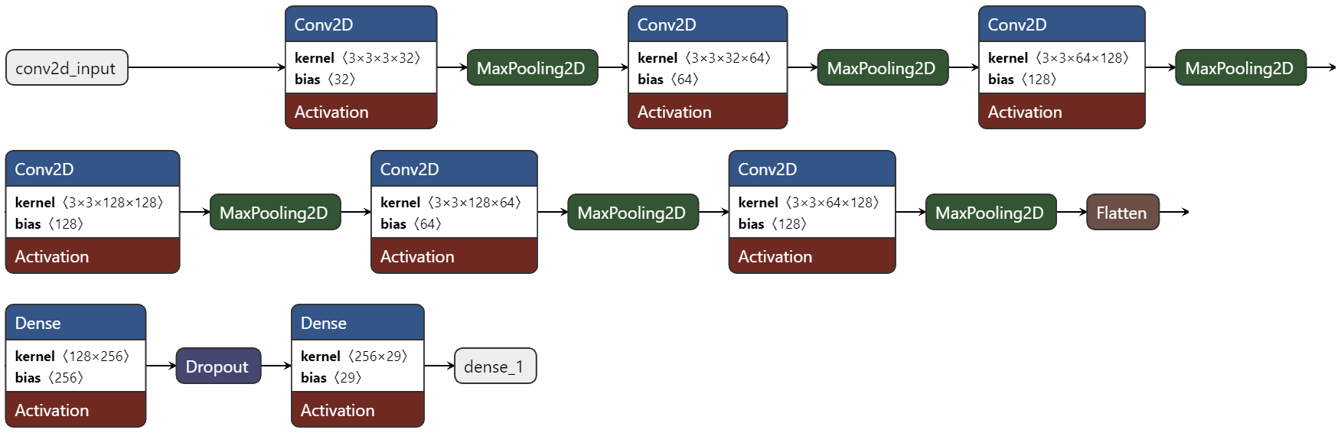
Arquitectura de la red

Slide 9



Cómo funciona
A presentation is a structured communication process where information, ideas, or concepts are conveyed to an audience. It typically involves a presenter, who delivers the content, and an audience, who receives it. Presentations can take various forms, such as oral speeches, multimedia slideshows, demonstrations, or interactive sessions. They are often used in business, academia, conferences, and other settings to inform, persuade, teach, or entertain. Effective presentations are usually well-organized, engaging, and tailored to the needs and interests of the audience.

Slide 10



¿Cómo se logró?
Además del modelo de DeepLearning también tuvimos que hacer funciones para el Backend con el fin de preparar los vídeos que se recepcionan para poder clasificarlo correctamente.
Para eso, una vez se recibe un vídeo en el backend, se baja los Frames per Second a 8 y se separa el vídeo en Frames.

Slide 11
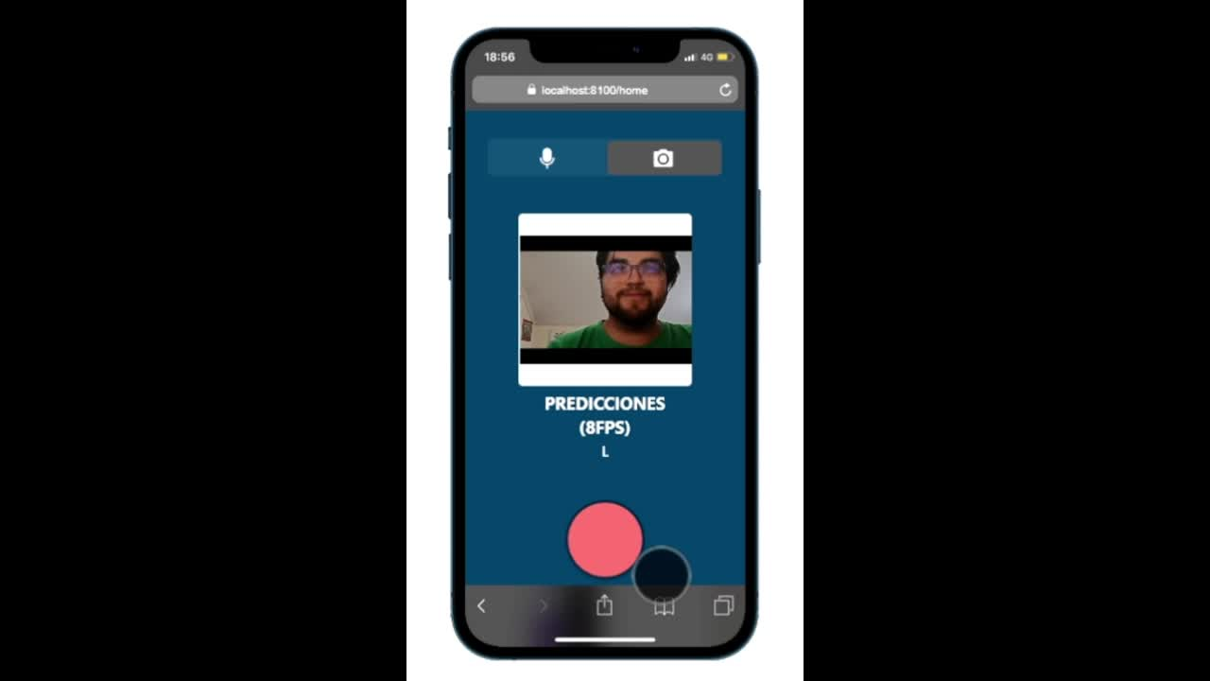
Modelo

Slide 12

Developer Portal
Documentación e Información
1
El developer portal contiene la documentación y ejemplos de cómo integrar el servicio, además de información de SignAI.
Autenticación
2
Tiene integrado autenticación con e-mail, Google y Github.
APIKeys
3
Cuenta con un apartado para generar APIKeys por usuario, limitadas a la quota de cada plan.
Durante esta fase, además de desarrollar el modelo, se desarrolló el Developer Portal, cuya función es centralizar la información de nuestro proyecto.

Slide 13
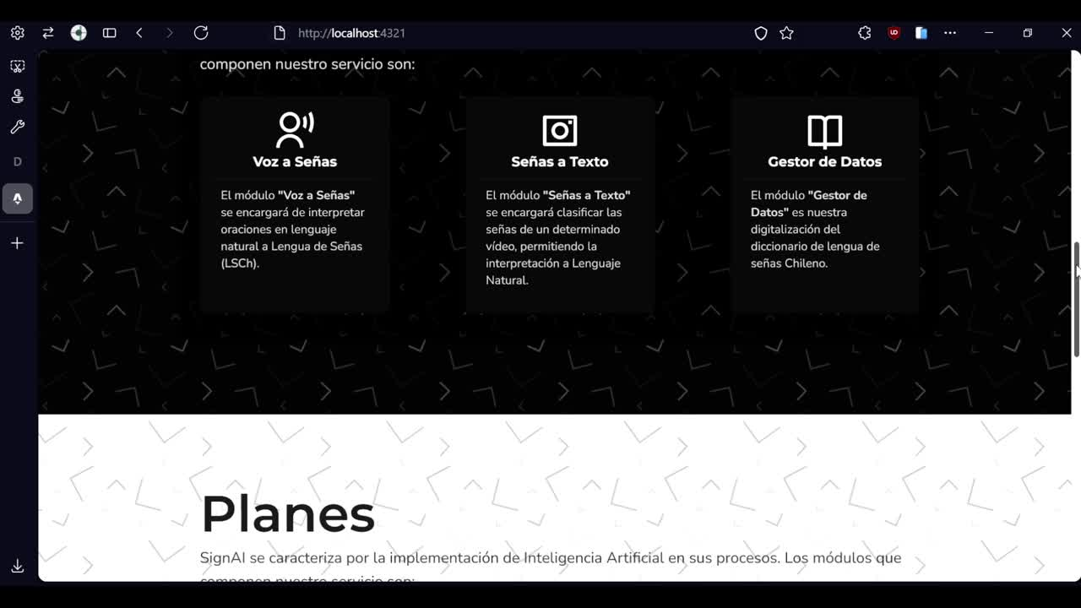
Developer Portal

Slide 14


Conclusión
Durante ésta fase logramos desarrollar las actividades registradas en el cronograma de forma exitosa, además de obtener un modelo con buenos resultados en métricas, además de en implementación.
Con esta fase damos cierre al desarrollo técnico del proyecto.

